Slide 1


TRƯỜNG TIỂU HỌC CẤP TIẾN
CHUYÊN ĐỀ CẤP TRƯỜNG
ỨNG DỤNG TRÍ TUỆ NHÂN TẠO AI TRONG DẠY HỌC MÔN TOÁN LỚP 2
Tân Minh, ngày 29 tháng 10 năm 2025

Slide 2








Bài 19: Phép cộng (có nhớ) số có hai chữ số với số có một chữ số
Giáo viên thực hiện: Vũ Thị Liên

Slide 3



Slide 4
Trò chơi: Em vui học Toán

Slide 5




8 + 7 có kết quả bằng:
A. 14
B. 16
C. 15
C. 15
Trở về

Slide 6
Kết quả của 9 + 4 là:
A. 13
B. 14
A. 13
C. 12
Trở về

Slide 7
Tổng của 5 và 7 là:
A. 13
B. 12
B. 12
C. 14
Trở về

Slide 8
Thứ Tư ngày 29 tháng 10 năm 2025
TOÁN
Bài 19: Phép cộng (có nhớ) số có hai chữ số
với số có một chữ số (Tiết 1)

Slide 9
KHÁM PHÁ

Slide 10




Vậy kiến có bao nhiêu hạt gạo?
Tôi có
35 hạt gạo.
Chị kiến ơi, tôi trả cho chị 7 hạt gạo.

Slide 11

35 + 7 = ?
Chục | Đơn vị

Slide 12
35 + 7 = 42
Chục | Đơn vị
35
5 cộng 7 bằng 12, viết 2 nhớ 1
3 thêm 1 bằng 4, viết 4
+
7
4
2
35 + 7 = 42

Slide 13
35 + 7 = 42
Chục | Đơn vị
35
5 cộng 7 bằng 12, viết 2 nhớ 1
3 thêm 1 bằng 4, viết 4
+
7
4
2
35 + 7 = 42

Slide 14
HOẠT ĐỘNG

Slide 15
1
Tính.
28
3
78
9
57
7
13
7
+
+
+
+

Slide 16
1
Tính.
2
Đặt tính rồi tính.
35 + 6
47 + 8
89 + 2
63 + 9

Slide 17
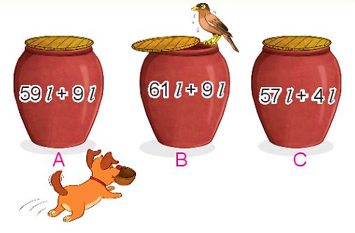
3
Mỗi chum đựng số lít nước là kết quả của phép tính ghi trên chum. Hỏi chum nào đựng nhiều nước nhất?

Slide 18
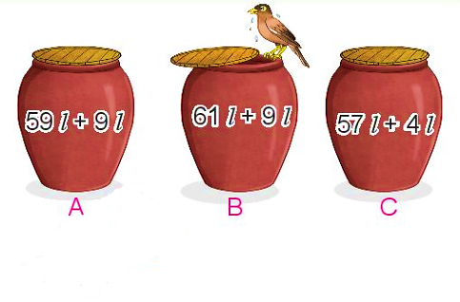
3
59l + 9l =
61l + 9l =
57l + 4l =
68l
70l
61l
Vậy chum B đựng nhiều nước nhất.

Slide 19

Trò chơi
Ai nhanh – Ai đúng
Notes:
Các em có muốn chơi trò chơi không: Chúng mình cùng tham gia trò chơi: tìm nhà thông thái
Luật chơi: Trên màn hình là tên các nhóm. Máy tính sẽ lựa chọn ngẫu nhiên nhóm nào, ngay lập tức 1 thành viên đại diện nhóm đó nêu tên 1 vật dẫn nhiêt tốt và 1 vật dẫn nhiệt kém. Các em đã hiểu rõ luật chơi chưa. Chúng ta cùng đi tìm nhà thông thái nào.

Slide 20
https://www.canva.com/design/DAG1CNnXCB4/tCJI-aoNIkiONshhyb41_A/edit?utm_content=DAG1CNnXCB4&utm_campaign=designshare&utm_medium=link2&utm_source=sharebutton

Slide 21

Bài học kết thúc
Cảm ơn quý thầy cô và các em học sinh !

